Slide 1
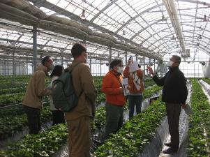




６－１．将来像実現のために取り組む方向性と施策
しごと
力強い大阪農業の実現 ～成長し、持続する農業へ～
（１）意欲の高い農業者の経営改善支援
①経営拡大意向を有する農業者等への集中的な支援
１）対象を明確化し重点的指導を実施（重点的担い手育成システムの展開） ２）経営コンサルタントの派遣（経営強化コンサルプロジェクト） （雇用、労務管理、投資計画、法人化の支援等）
●地域で即戦力就農者を育成する農業塾
(スタートアカデミー)の実施
（２）新規就農者・企業の確保育成
①地域密着型の新規就農者確保対策
１）地域での新規就農者受入促進に向けた人・農地プランの作成支援
②新規就農者支援体制強化と取組みの具体化
１）地域特産品目や有機農産物を対象としたスタートアカデミー（農業研修）の開催
③大阪での新規就農経営モデルの作成
１）新規就農者の早期安定経営につながる営農モデルの作成 （いちご、なす、えだまめ、きくな、ぶどう等を中心とした品目の営農類型）
④高収益を目指す企業の参入促進
１）地域での企業参入受入促進に向けた人・農地プランの作成支援 ２）受入可能地域での集中的な事業展開による企業誘致の促進 ３）営農環境を改善する基盤整備、整備済み農地の要望に応じた再整備、施設補助制度の創設 ４）参入・定着アドバイザーによる参入から経営安定までの一体的な指導体制の構築（参入支援事業）
⑤農業関連ビジネスのスタートアップ支援
１）農業関連ビジネスセミナーやビジネスプランコンテストの開催（おおさかイノベーショングランプリ）
● 農業関連ビジネスのスタートアップ支援
コンテストの実施
セミナーの開催

Slide 2


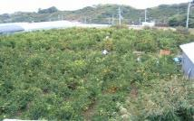
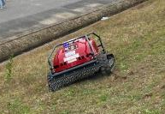
６－１．将来像実現のために取り組む方向性と施策
しごと
力強い大阪農業の実現 ～成長し、持続する農業へ～
（３）マーケットインの発想による重点品目の生産振興
①生産量確保に向けた生産体制構築
１）計画的、持続的な新規参入者の確保・育成（スタートアカデミー（農業研修）開設） ２）中間管理事業等による経営規模拡大や新規就農に向けた農地の確保
②高品質化等に向けた生産技術の向上
１）複合環境制御技術などスマート技術を活用した高収量・高品質生産の支援
③消費者ニーズに応じた販売戦略
１）重点品目の地域ブランド化の推進（北摂いちご、八尾えだまめ、泉州きくな等） ２）ニーズに応じた出荷規格の設定（ぶどう等）
④農繁期の産地に必要な労働力を提供できるシステムの確立
１）年間を通じた府内産地の労働力確保と新たな担い手の農業参画の場づくりを行う「産地リレー」の推進
● 技術向上とブランド化による産地振興
(グローアッププラン)
スマート技術の活用
ブランド化支援
● 大阪農業の成長を支える基盤整備
※重点品目：大阪産（もん）グローアッププラン（R3.8月作成）に掲げるいちご、なす、えだまめ、きくな、ぶどう
（４）成長を支える生産基盤の整備
①農地の集積集約を進める基盤整備の推進
１）地域営農組織や企業等への営農計画に応じた集積集約を進める基盤整備（農地中間管理機構関連農地 整備事業等）の実施
②スマート農業技術を実装する基盤整備の推進
１）自動環境制御、自動かん水や走行型草刈機等スマート農業機器を導入するための基盤整備の促進
整備前（みかん畑）
スマート農業機器の導入
（走行型草刈機）
基盤整備後

Slide 3
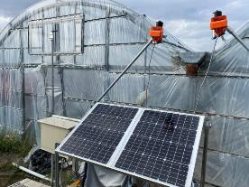
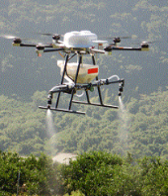
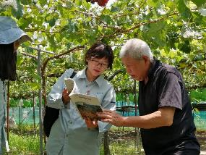
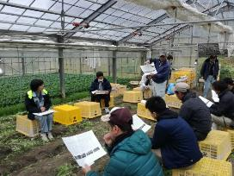
６－１．将来像実現のために取り組む方向性と施策
しごと
力強い大阪農業の実現 ～成長し、持続する農業へ～
（５）成長と持続に資するスマート技術導入の推進
①持続可能な農業の展開
１）栽培管理データの共有による技術力の向上やマニュアル化の推進 ２）熟練技術の学習・伝承システムや、経営・雇用管理システムの導入推進 ３）省力化ロボット・機械（草刈機、ドローン等）の導入や作業受委託・共同利用の推進
②施設園芸の高収量・高品質化及び省力化に向けた取組み
１）複合環境制御によるデータ駆動型農業の推進(主要品目(なす、ぶどう、いちごなど)におけるデータの見える化) ２）AI技術によるかん水などの農作業の自動化、省力化等の推進
③スマート農業技術を実装する基盤整備の推進（再掲）
１）自動環境制御、自動かん水や走行型草刈機等スマート農業機器を導入するための基盤整備の促進
● スマート技術による次世代型農業の展開
ソーラーパネルを活用したハウス天窓の自動開閉装置
ドローンでの農薬散布
〇農のインフラの充実と府民のくらしの安全・安心の確保（基幹的な取組み）
①人材・技術 | ②販売・流通 | ③安全・安心
(1) 農業普及指導活動の推進 ・大阪版認定農業者をはじめとする農業者や農業者団体に対 して、関係機関と連携した巡回指導及び各種講習会(野菜、 果樹、花き、６次化、経営、販売など)の実施 ・若手農業者や女性農業者、農の匠等農業者団体の ネットワーク活動の推進 ・農業経営の法人化の推進 (2) 農業者への専門家・普及指導員による伴走支援 (3) 大阪農業つなぐセンターにおけるワンストップ就農相談対応 (4) 農地中間管理事業を活用した農地貸借の促進 (5) 農業用施設・機械の導入支援 (6) 鳥獣被害対策 | (1) 販路の多角化に向けた農業者の販路開拓支援 | 農薬の安全使用対策 （エコ農産物の推進） (2)ハウス等農業用施設の 強靭化対策
● 農家に寄り添う普及指導活動の推進

